Slide 1
תלות לינארית,
בסיס ומימד

Slide 2
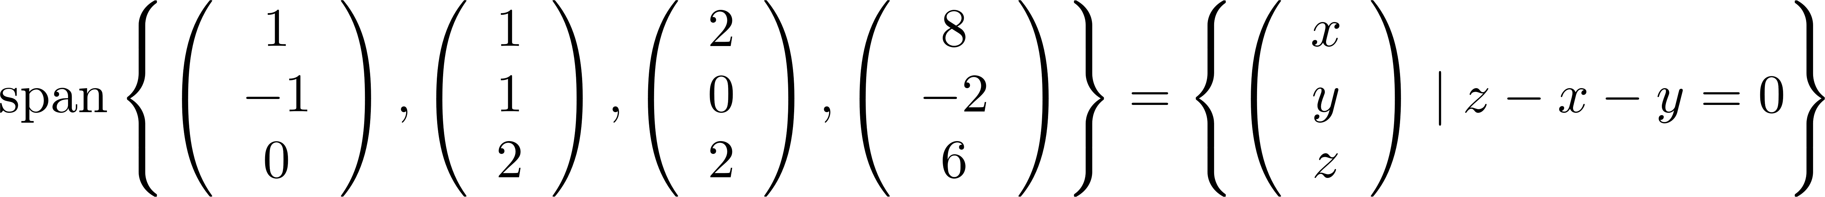
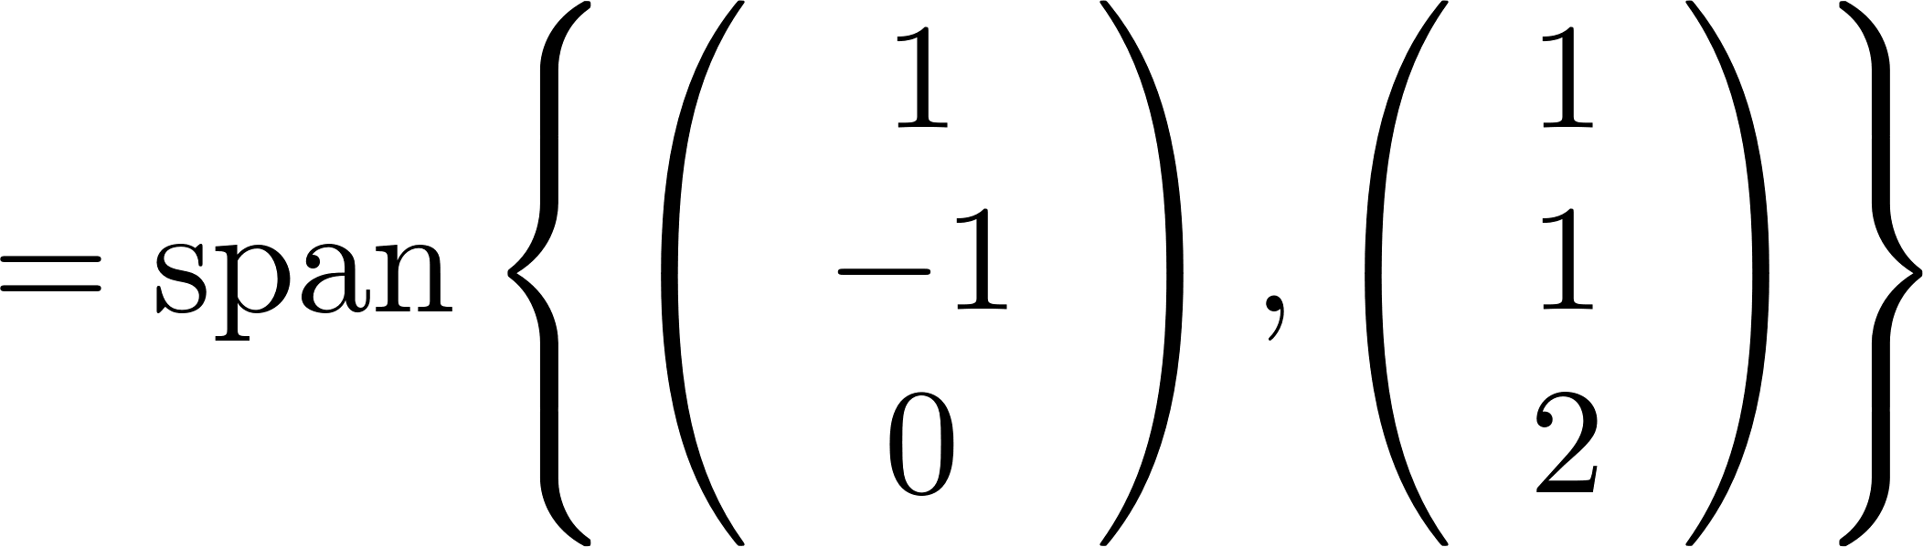
תזכורת: ראינו כי

Slide 3
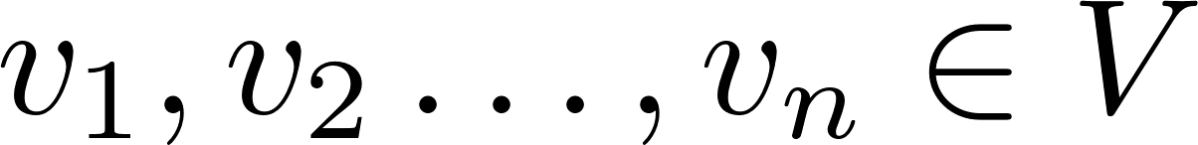
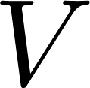
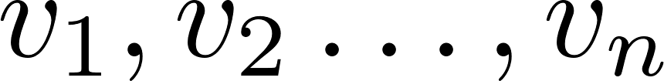

אז מתקיים כי
ו-
מ"ו
תזכורת: יהא
הוא צי"ל של
כי:
צי"ל זה (כל המקדמים שווים לאפס) נקרא הצירוף הלינארי הטריוואלי והוא שווה לוקטור האפס
שאלה: האם וקטור האפס יכול להתקבל מצירוף לינארי לא טריוואלי?
תשובה: לפעמים כן ולפעמים לא.

Slide 4
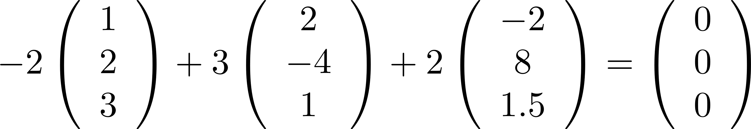
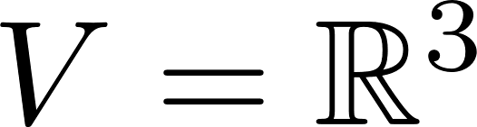
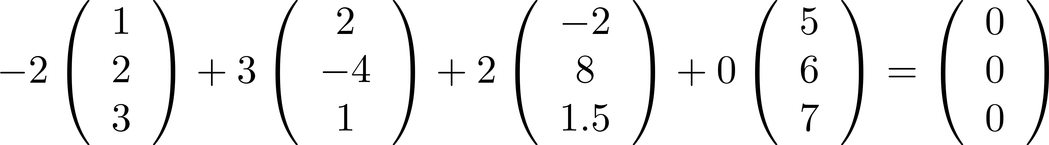
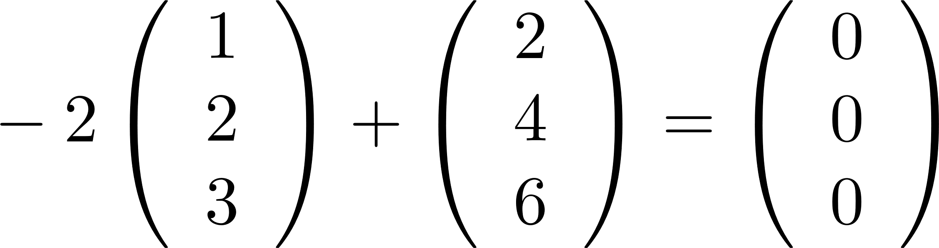
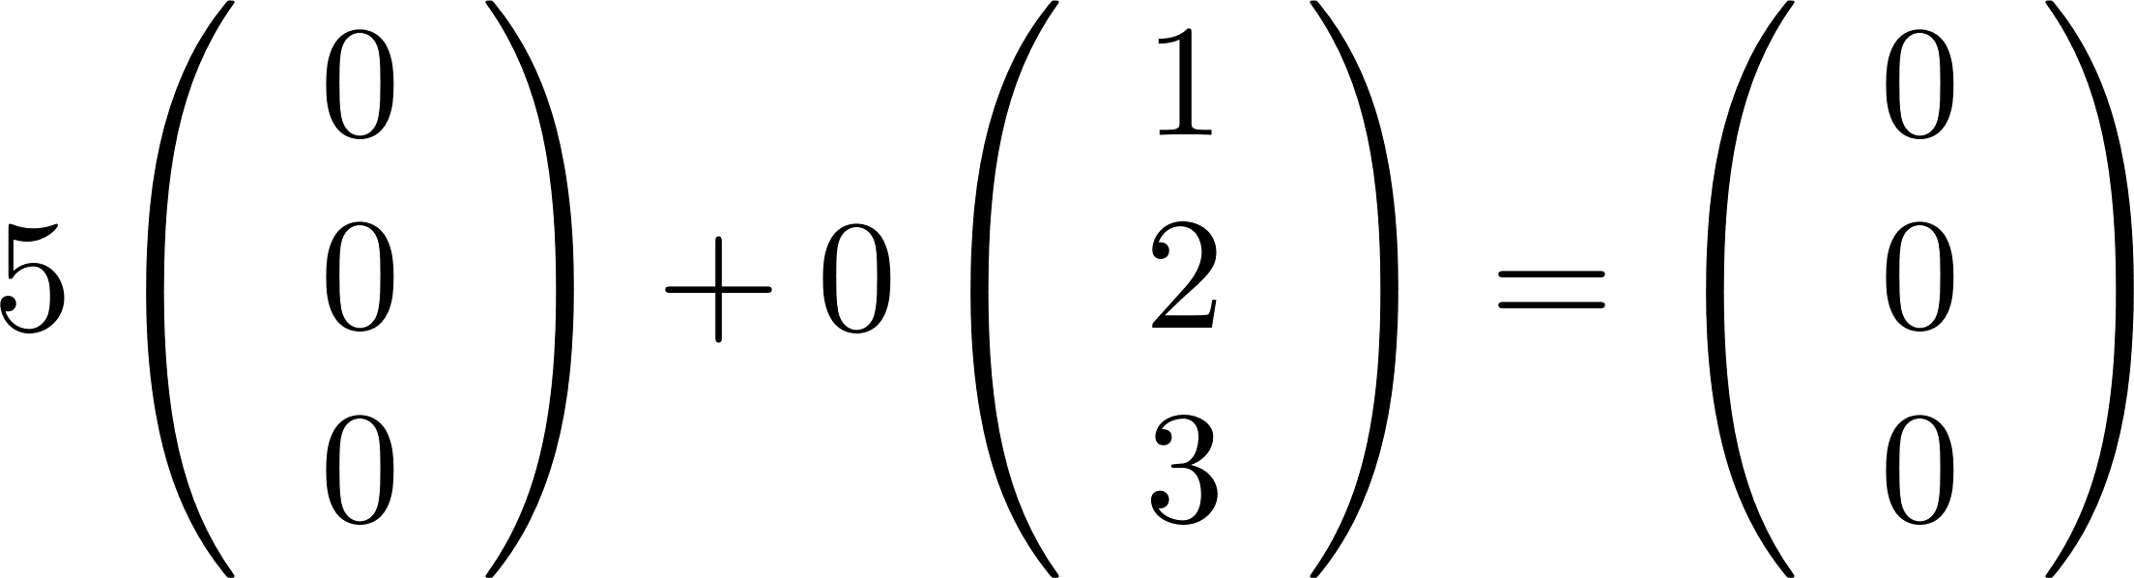
שאלה: האם וקטור האפס יכול להתקבל מצירוף לינארי לא טריוואלי?
דוגמה: עבור

Slide 5
יקראו תלויים לינארית (ת"ל) אם:
וקטורים
מ"ו,
הגדרה: יהא
קיים צי"ל לא טריוואלי שלהם ששווה לוקטור האפס
ת"ל

Slide 6
יקראו תלויים לינארית (ת"ל) אם:
וקטורים
מ"ו,
הגדרה: יהא
קיים צי"ל לא טריוואלי שלהם ששווה לוקטור האפס
ת"ל

Slide 7
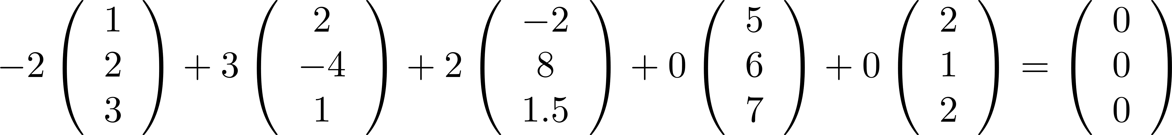
יקראו תלויים לינארית (ת"ל) אם:
וקטורים
מ"ו,
הגדרה: יהא
קיים צי"ל לא טריוואלי שלהם ששווה לוקטור האפס
ת"ל

Slide 8

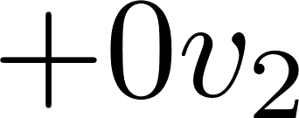
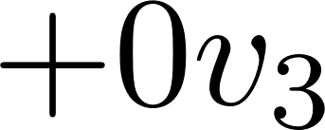
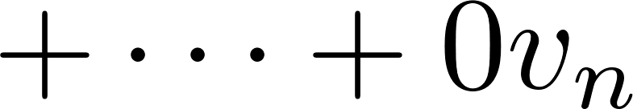
יקראו תלויים לינארית (ת"ל) אם:
וקטורים
מ"ו,
הגדרה: יהא
קיים צי"ל לא טריוואלי שלהם ששווה לוקטור האפס
כל קבוצה שמכילה קבוצה ת"ל היא בעצמה ת"ל
אבחנות:
ת"ל, ולכן כל קבוצה שמכילה את 0 ת"ל
וקטור האפס

Slide 9

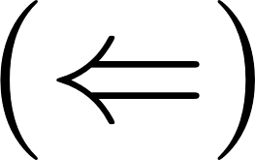
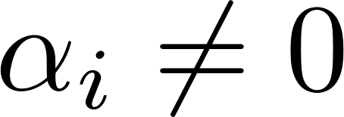
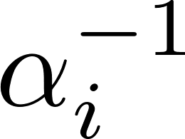

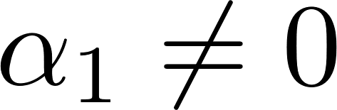
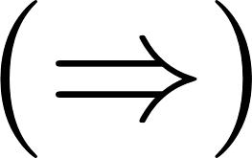
אזי:
וקטורים
מ"ו,
טענה: יהא
אחד מהוקטורים הוא צי"ל
של האחרים
ת"ל
אז קיים צי"ל לא טריוואלי ששווה לאפס
ת"ל
אם
הוכחה:
כאשר קיים מקדם
צי"ל של האחרים
ולקבל ש
ואז נוכל להעביר אגף, להכפיל ב
אז
במידה ו
למשל,
תרגיל

Slide 10
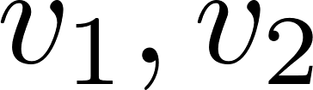
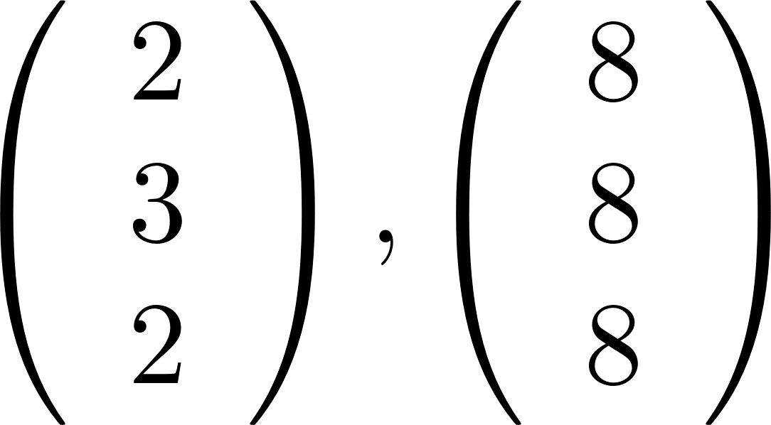
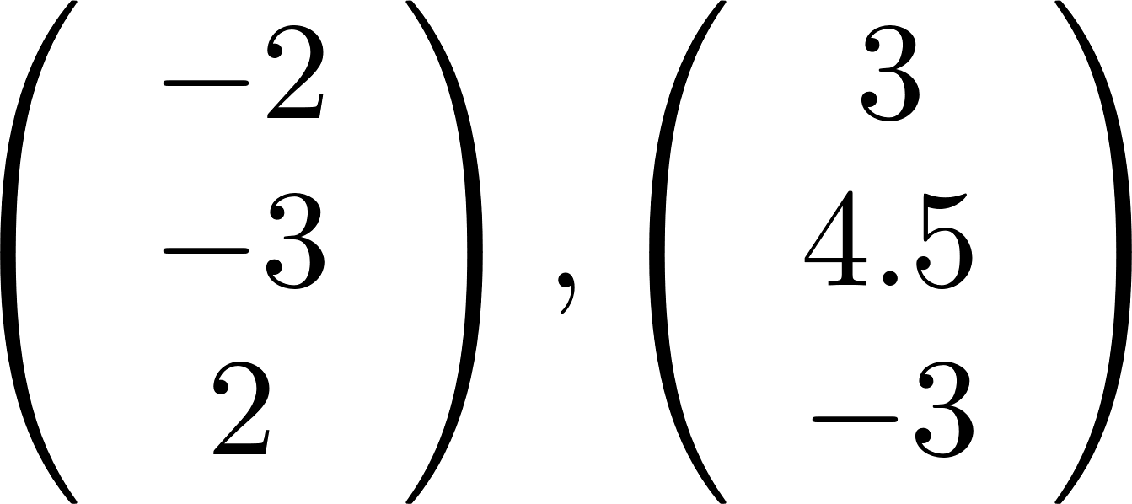
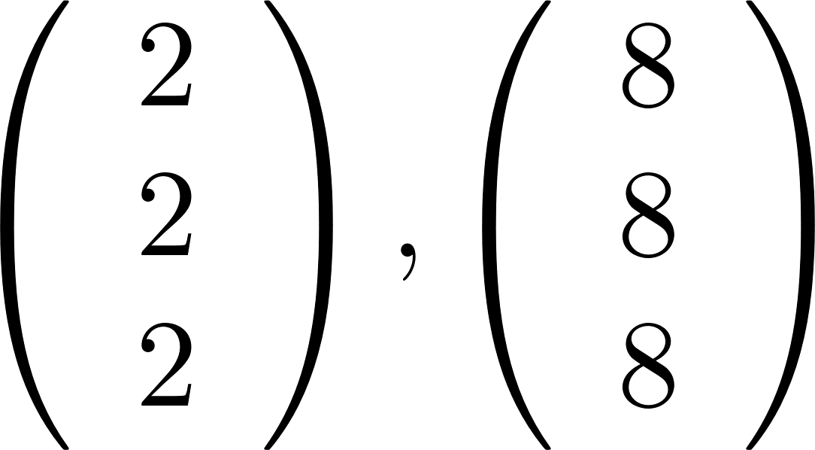
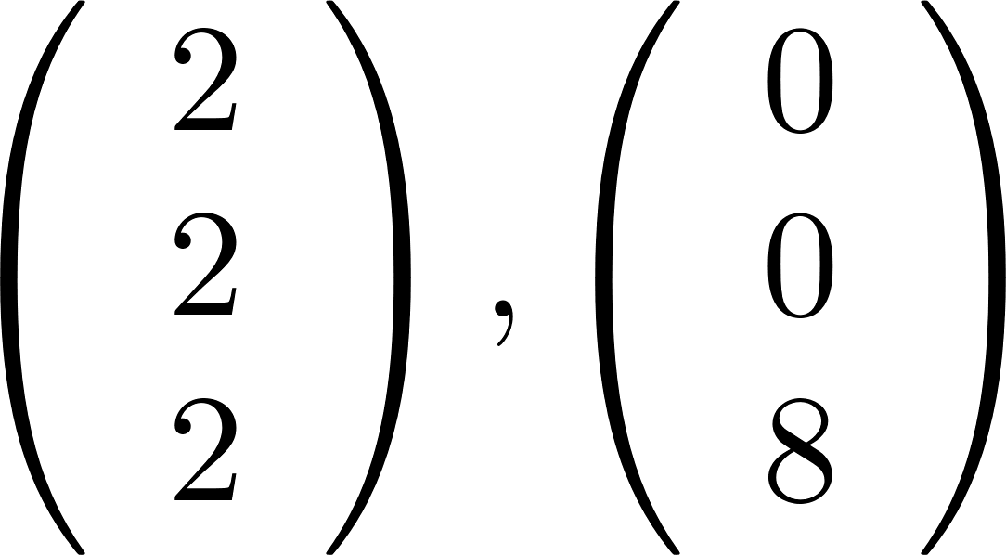
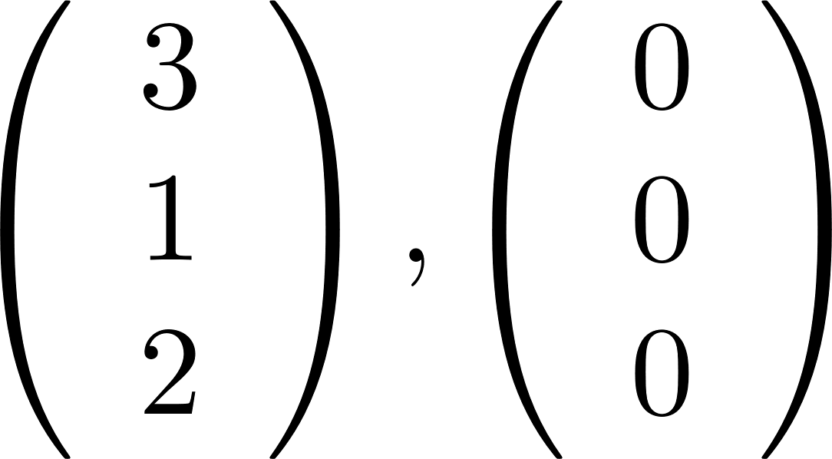
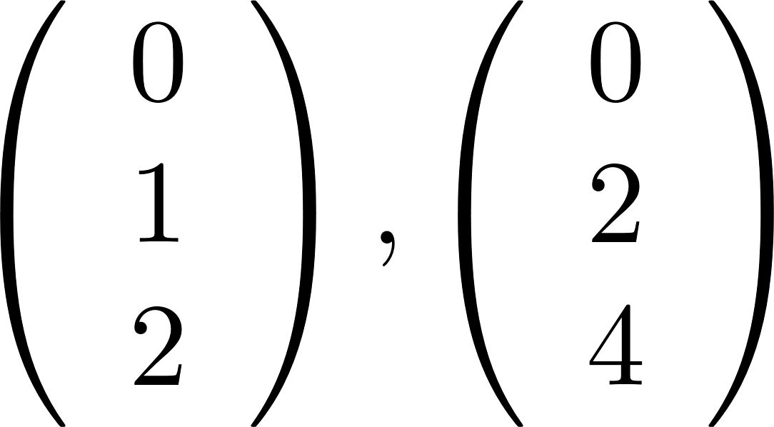
אזי:
וקטורים
מ"ו,
טענה: יהא
אחד מהוקטורים הוא צי"ל
של האחרים
ת"ל
אחד מהוקטורים הוא כפולה של השני
ת"ל
מקרה פרטי:
לא ת"ל
ת"ל
ת"ל
לא ת"ל
ת"ל
ת"ל

Slide 11

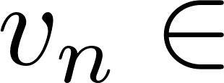
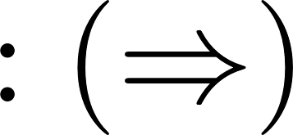
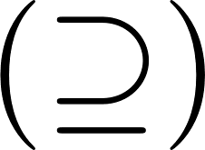


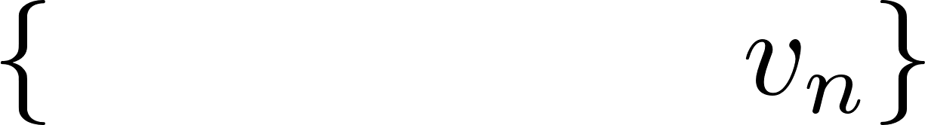

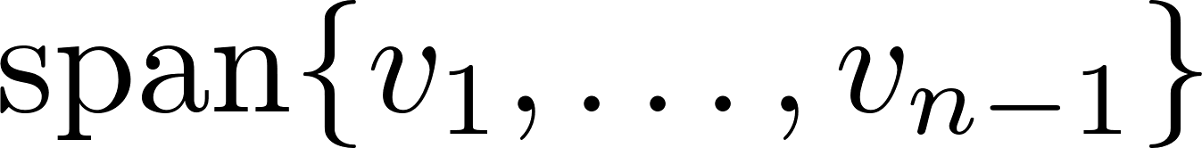

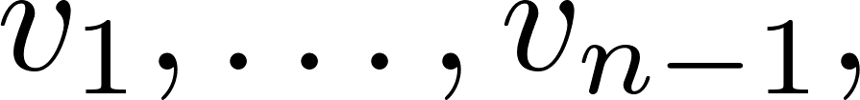
אזי:
וקטורים
מ"ו,
טענה: יהא
אחד מהוקטורים הוא צי"ל
של האחרים
ת"ל
אזי:
וקטורים
מ"ו,
טענה: יהא
הוא צי"ל של האחרים
תמיד מתקיימת
נוכיח בהכלה דו כיוונית
לפי ההנחה

Slide 12

וקטורים
מ"ו,
הגדרה: יהא
יקראו בלתי תלויים לינארית (בת"ל) אם הם לא ת"ל.
כל קבוצה שמוכלת בקבוצה בת"ל היא בעצמה בת"ל
אבחנות:
שאינו וקטור האפס הוא בת"ל
וקטור

Slide 13

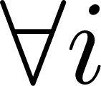
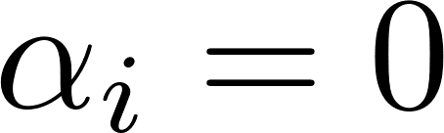
וקטורים
מ"ו,
הגדרה: יהא
יקראו בלתי תלויים לינארית (בת"ל) אם הם לא ת"ל.
באופן שקול:
מההנחה כי שצי"ל מתאפס
גוררים
מדובר בצי"ל הטריוויאלי

Slide 14
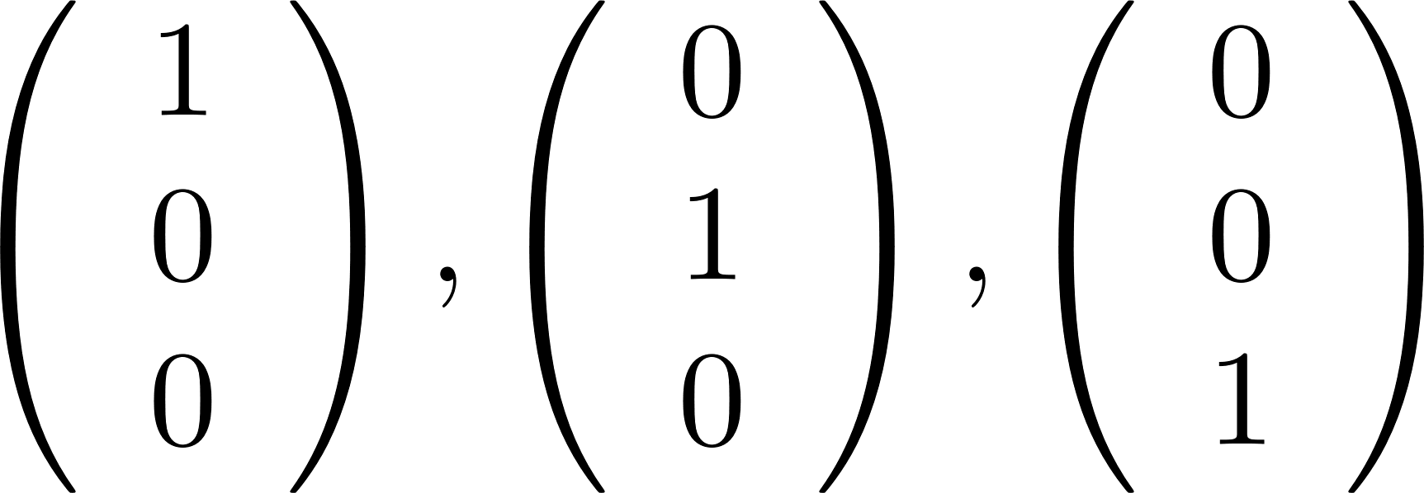
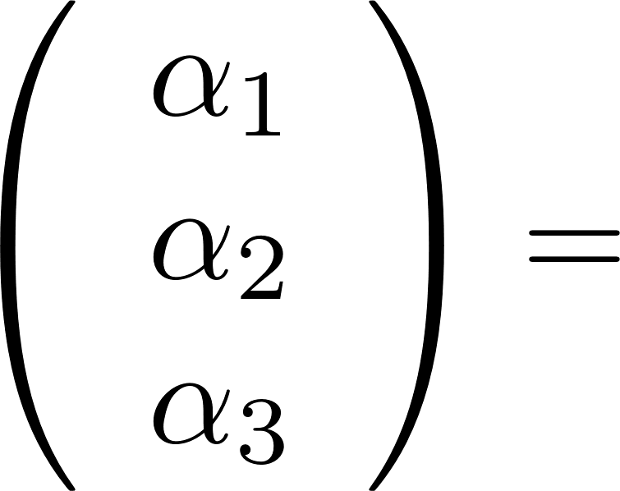
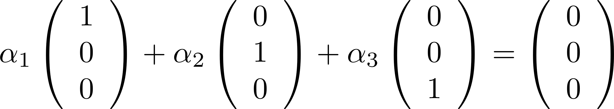

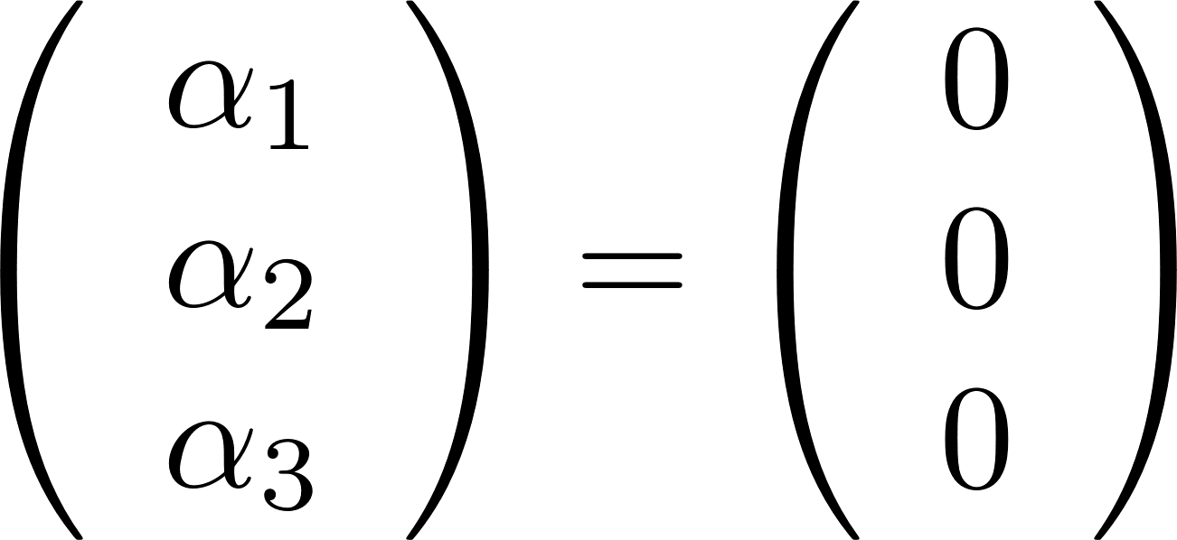
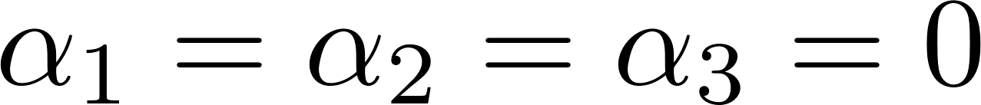
בת"ל.
הוכיחו כי
תרגיל: יהא
נניח כי
פתרון:

Slide 15
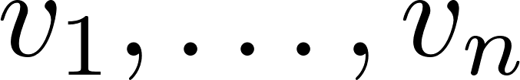
בת"ל
האם
שקול לקיומו של פתרון לא טריוויאלי למערכת משוואות

Slide 16
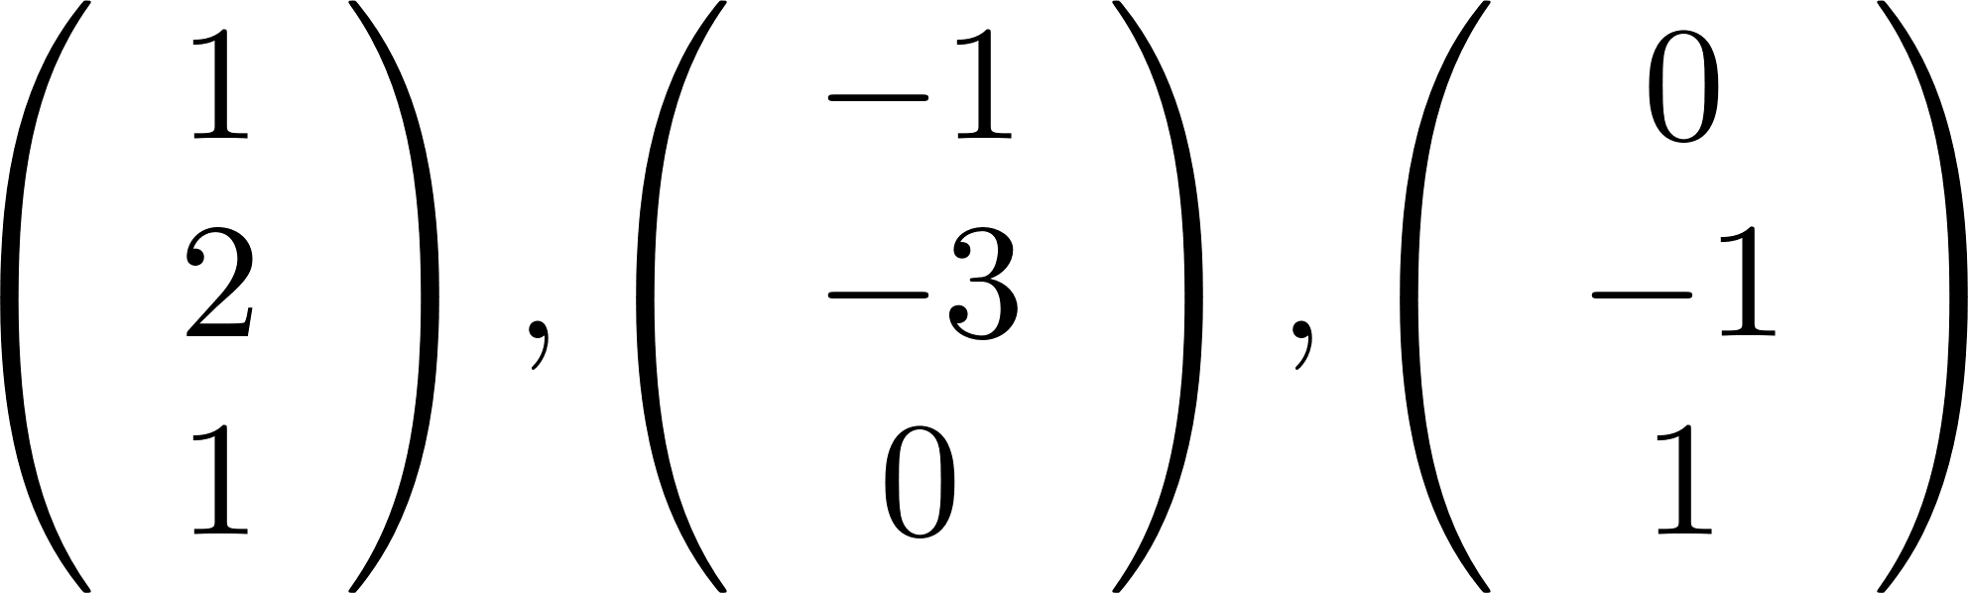
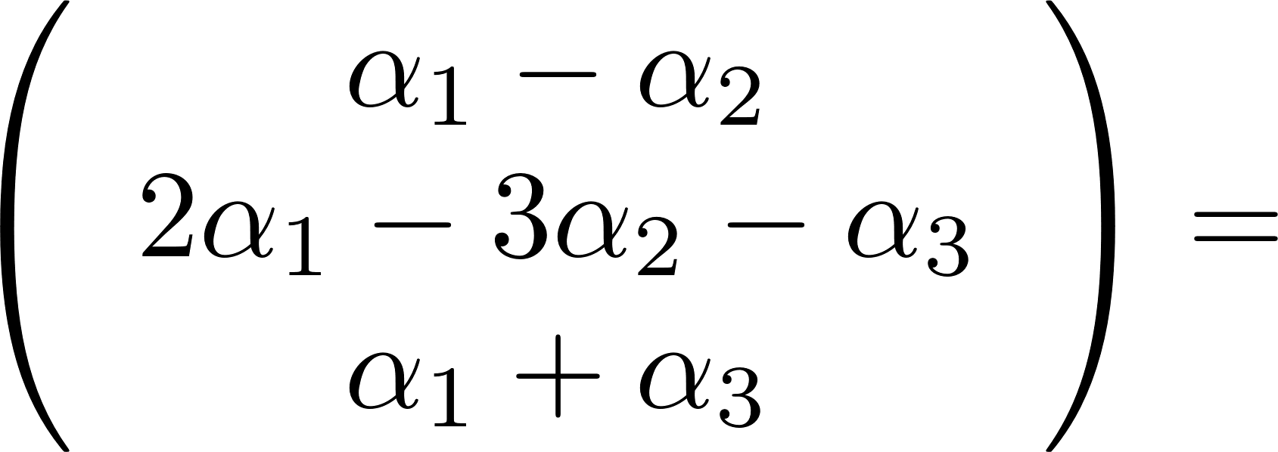
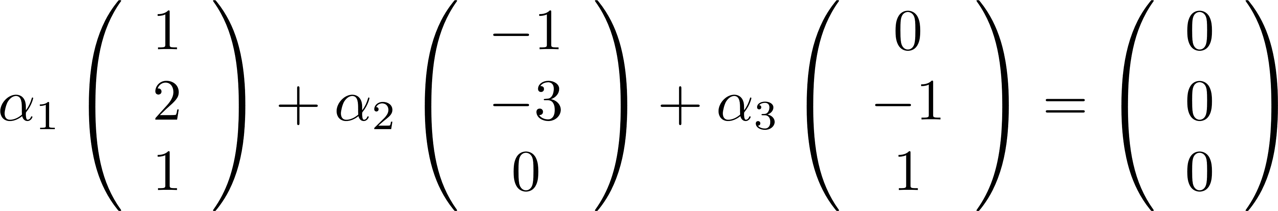
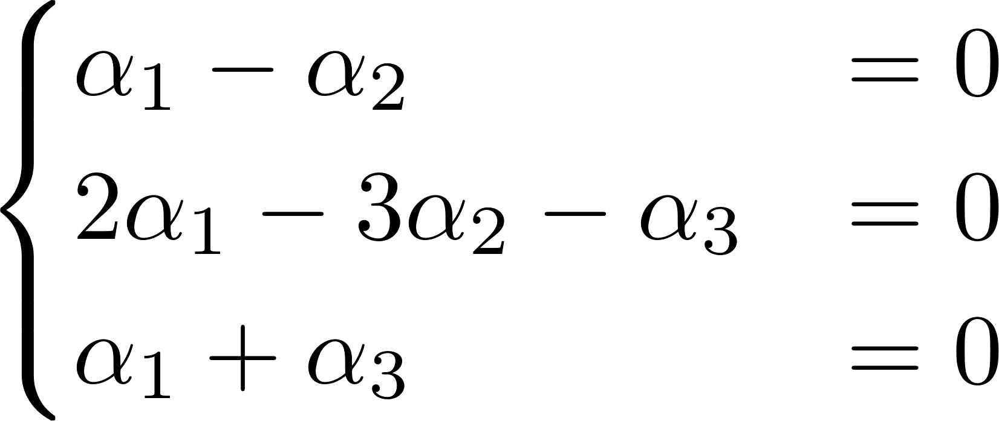
בת"ל?
האם
תרגיל: יהא
נניח כי
פתרון:
האם יש פתרון נוסף מלבד
?
בת"ל
האם
שקול לקיומו של פתרון לא טריוויאלי למערכת משוואות

Slide 17
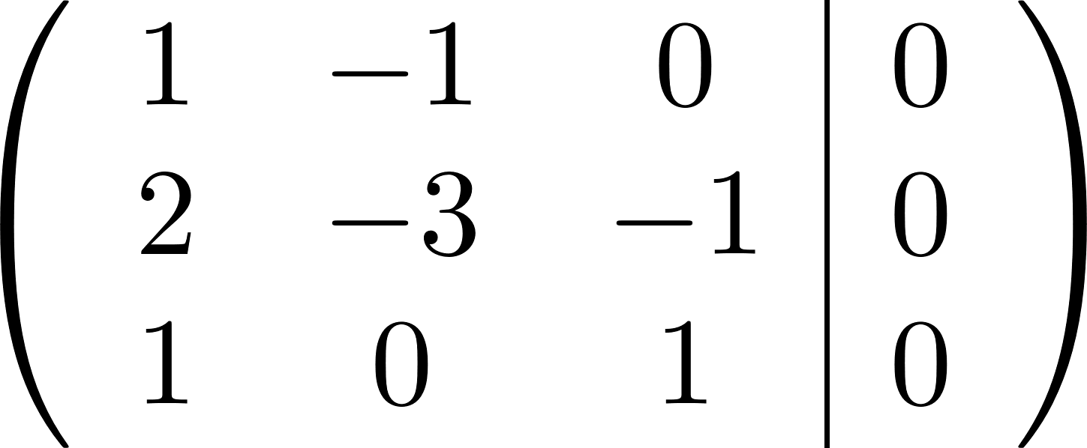
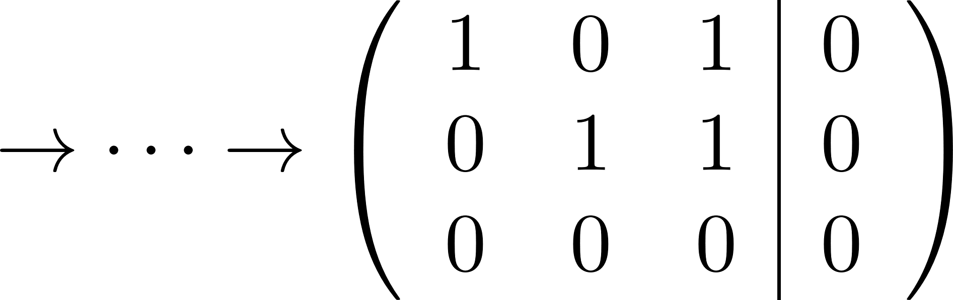
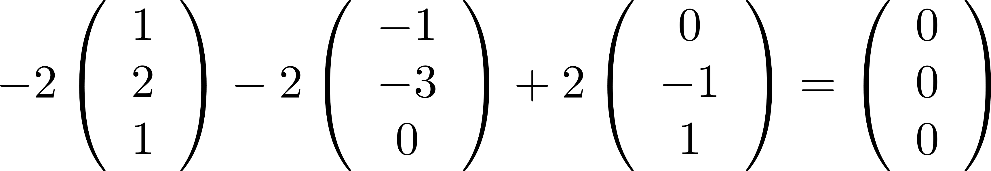
בת"ל?
האם
תרגיל: יהא
פתרון:
למשל
ואכן
פתרון לא טריוויאלי למערכת,
האם יש פתרון נוסף מלבד
?
בת"ל
האם
שקול לקיומו של פתרון לא טריוויאלי למערכת משוואות

Slide 18
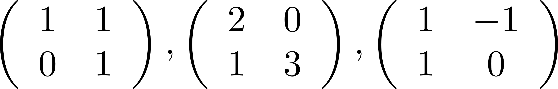
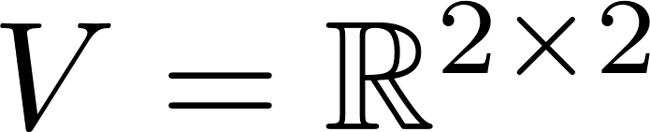
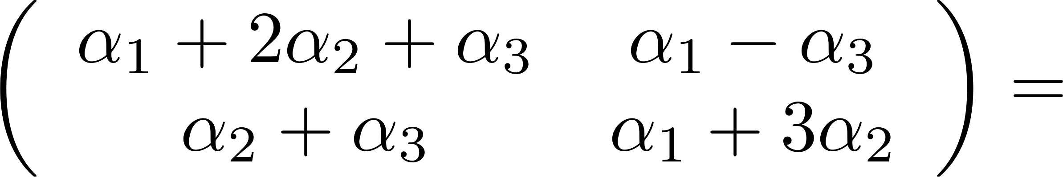

בת"ל?
האם
תרגיל: יהא
נניח כי
פתרון:
האם יש פתרון נוסף מלבד
?
בת"ל
האם
שקול לקיומו של פתרון לא טריוויאלי למערכת משוואות

Slide 19



בת"ל?
האם
תרגיל: יהא
פתרון:
יש רק את הפתרון הטריוואלי
האם יש פתרון נוסף מלבד
?
בת"ל
האם
שקול לקיומו של פתרון לא טריוויאלי למערכת משוואות

Slide 20
בת"ל?
האם
כמו שראינו:
האם יש פתרון נוסף מלבד
?
בת"ל
האם
שקול לקיומו של פתרון לא טריוויאלי למערכת משוואות

Slide 21








אזי:
ווקטורים
טענה: יהא
למערכת
יש רק את הפתרון הטריוויאלי
בת"ל
כאשר
אין משתנים חופשיים)
(כלומר לאחר דירוג
הוכחה:
כפל עמודה

Slide 22




אזי:
ווקטורים
טענה: יהא
למערכת
יש רק את הפתרון הטריוויאלי
בת"ל
כאשר
אין משתנים חופשיים)
(כלומר לאחר דירוג
ת"ל
אז
(
וקטורים ב
(יותר מ
מסקנה: אם
הוכחה:
ולכן בצורה מדורגת יהיה משתנה חופשי.
יש יותר עמודות משורות
במטריצה

Slide 23

אזי:
ווקטורים
טענה: יהא
למערכת
יש רק את הפתרון הטריוויאלי
בת"ל
כאשר
אין משתנים חופשיים)
(כלומר לאחר דירוג
ת"ל
אז
(
וקטורים ב
(יותר מ
מסקנה: אם
אז צריך לבדוק
אם
ת"ל
בת"ל

Slide 24



משפט: עבור מטריצה ריבועית, מתקיים:
עמודות A פורשות את
עמודות A בת"ל
הפיכה
A הפיכה.
לכל מערכת יש פתרון יחיד
קיימת מערכת שיש לה פתרון יחיד
בצורה מדורגת של A אין משתנים חופשיים
בצורה מדורגת של A אין שורת אפסים
הצורה המדורגת קנונית של A היא I
הוכחה: ראינו כי הבאים שקולים
עמודות A בת"ל
עמודות A פורשות את

Slide 25


